Slide 1
Использование нейропсихических игр и упражнений на занятиях по физической культуре для детей 5-7 лет в условиях ДОУ.
Муниципальное бюджетное дошкольное образовательное учреждение детский сад №8 города Кропоткин муниципального образования Кавказский район
Инструктор по ФК
Гатуева Г.А.

Slide 2
Нейрогимнастика – это система упражнений для развития нейропластичности, т. е. способности нейронов и нейронных сетей в мозге изменять связи и поведение в ответ на новую информацию, сенсорное стимулирование и другой опыт. Другими словами - это не только гимнастика для тела, но и одновременно гимнастика для мозга.
Главный принцип нейрогимнастики - постоянно изменять простые шаблонные действия, т. е. давать мозгу возможность решать привычные задачи непривычным образом.
Основные правила выполнения упражнений нейрогимнастики:
- должны быть задействованы не менее двух органов чувств;
- нужно концентрировать внимание на тех объектах или параметрах среды, которые ранее оставались незамеченными;
- следует менять привычные маршруты выполнения движения;
- необходимо выполнять упражнения регулярно.

Slide 3
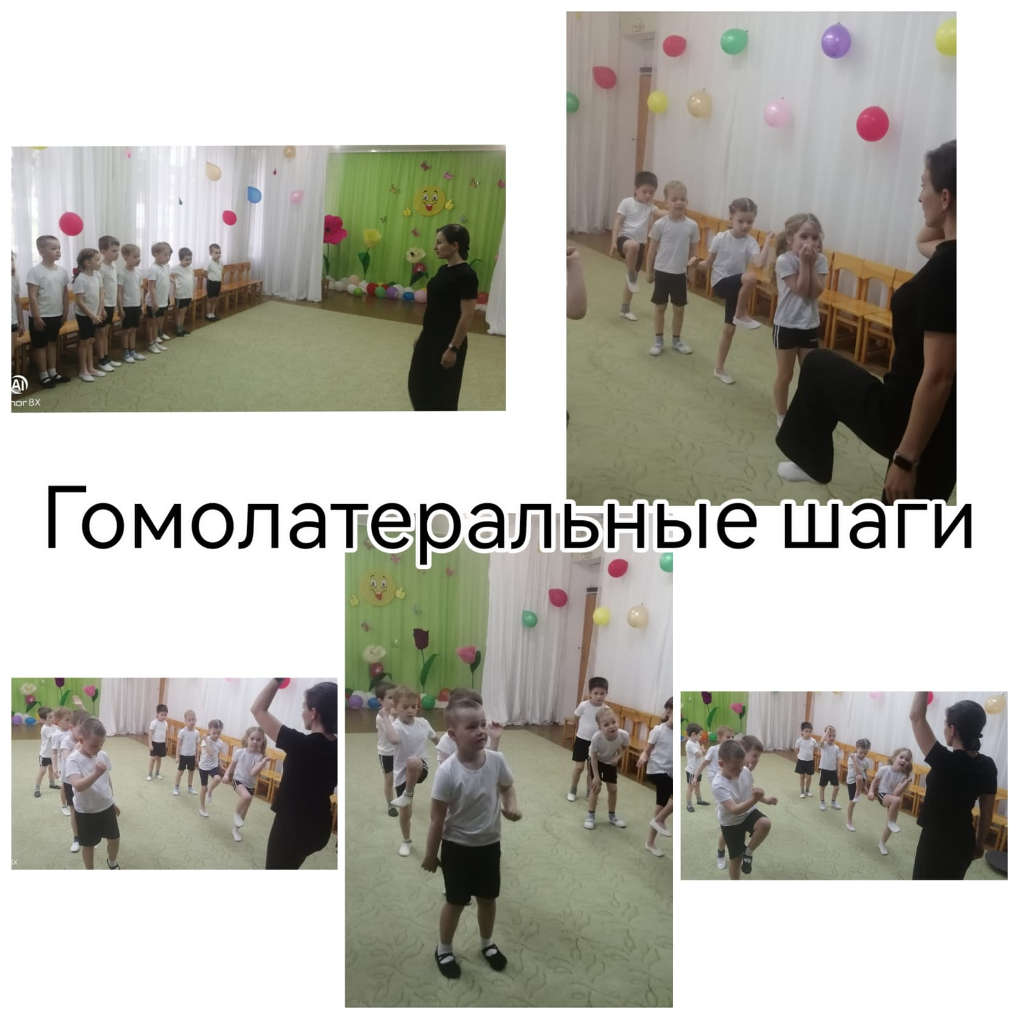
Предлагаю вашему вниманию комплекс нейрогимнастики:

Slide 4
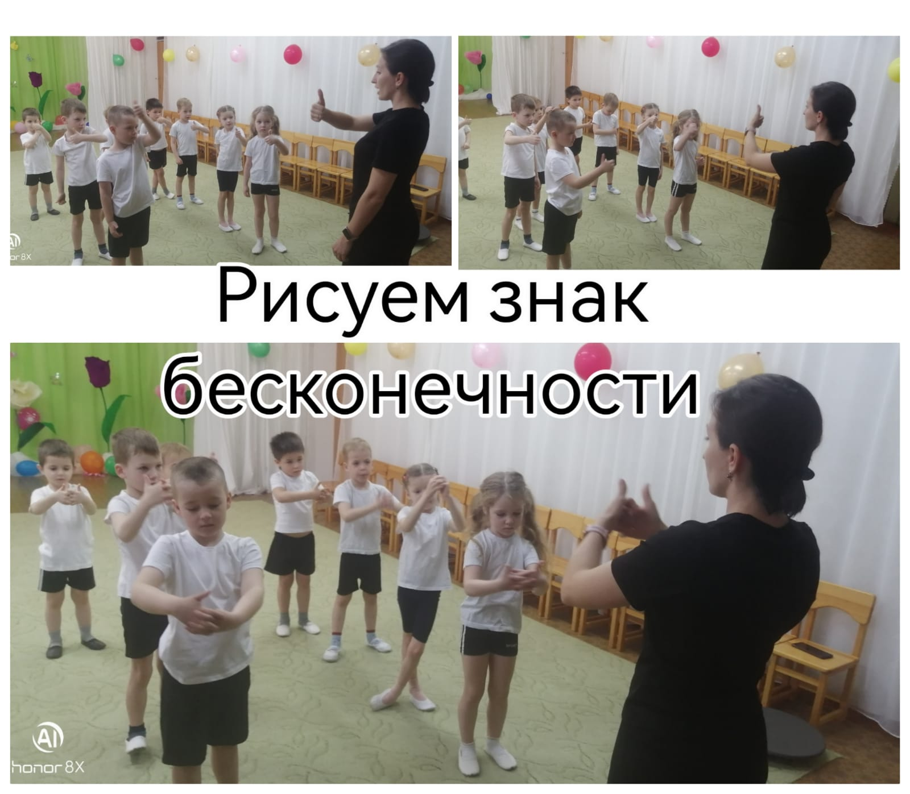

Slide 5
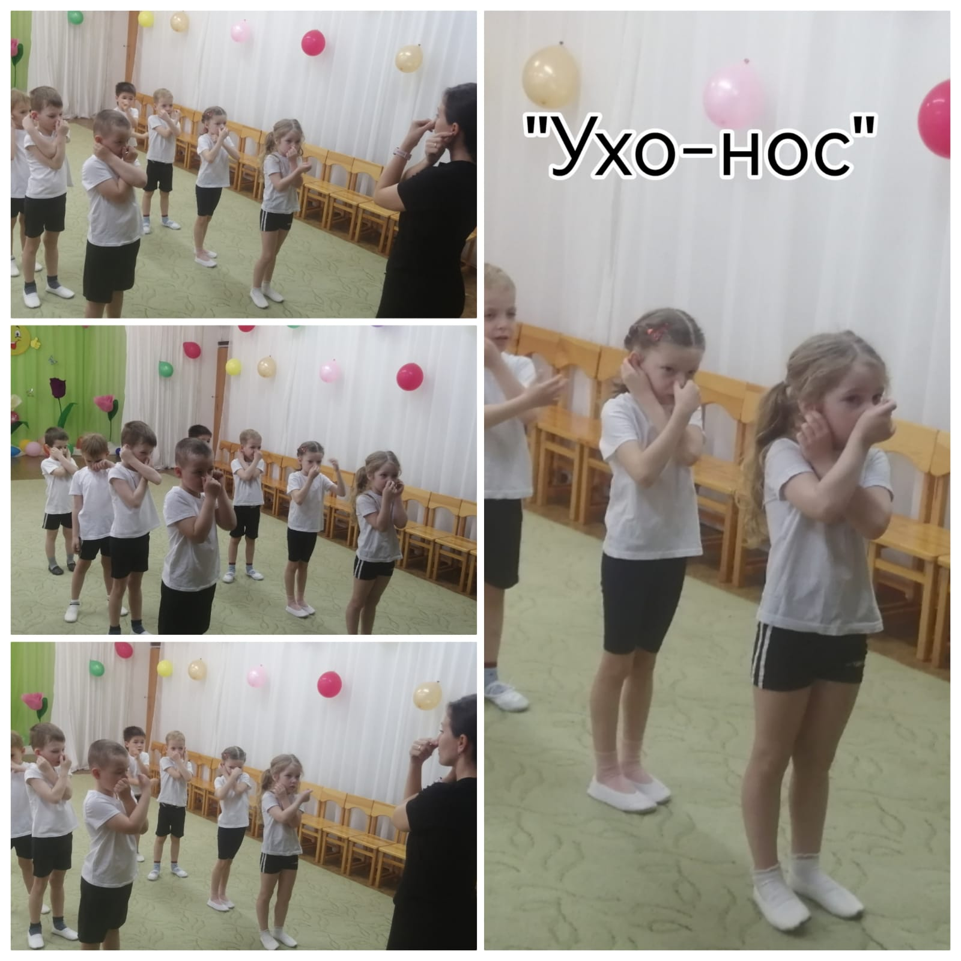

Slide 6
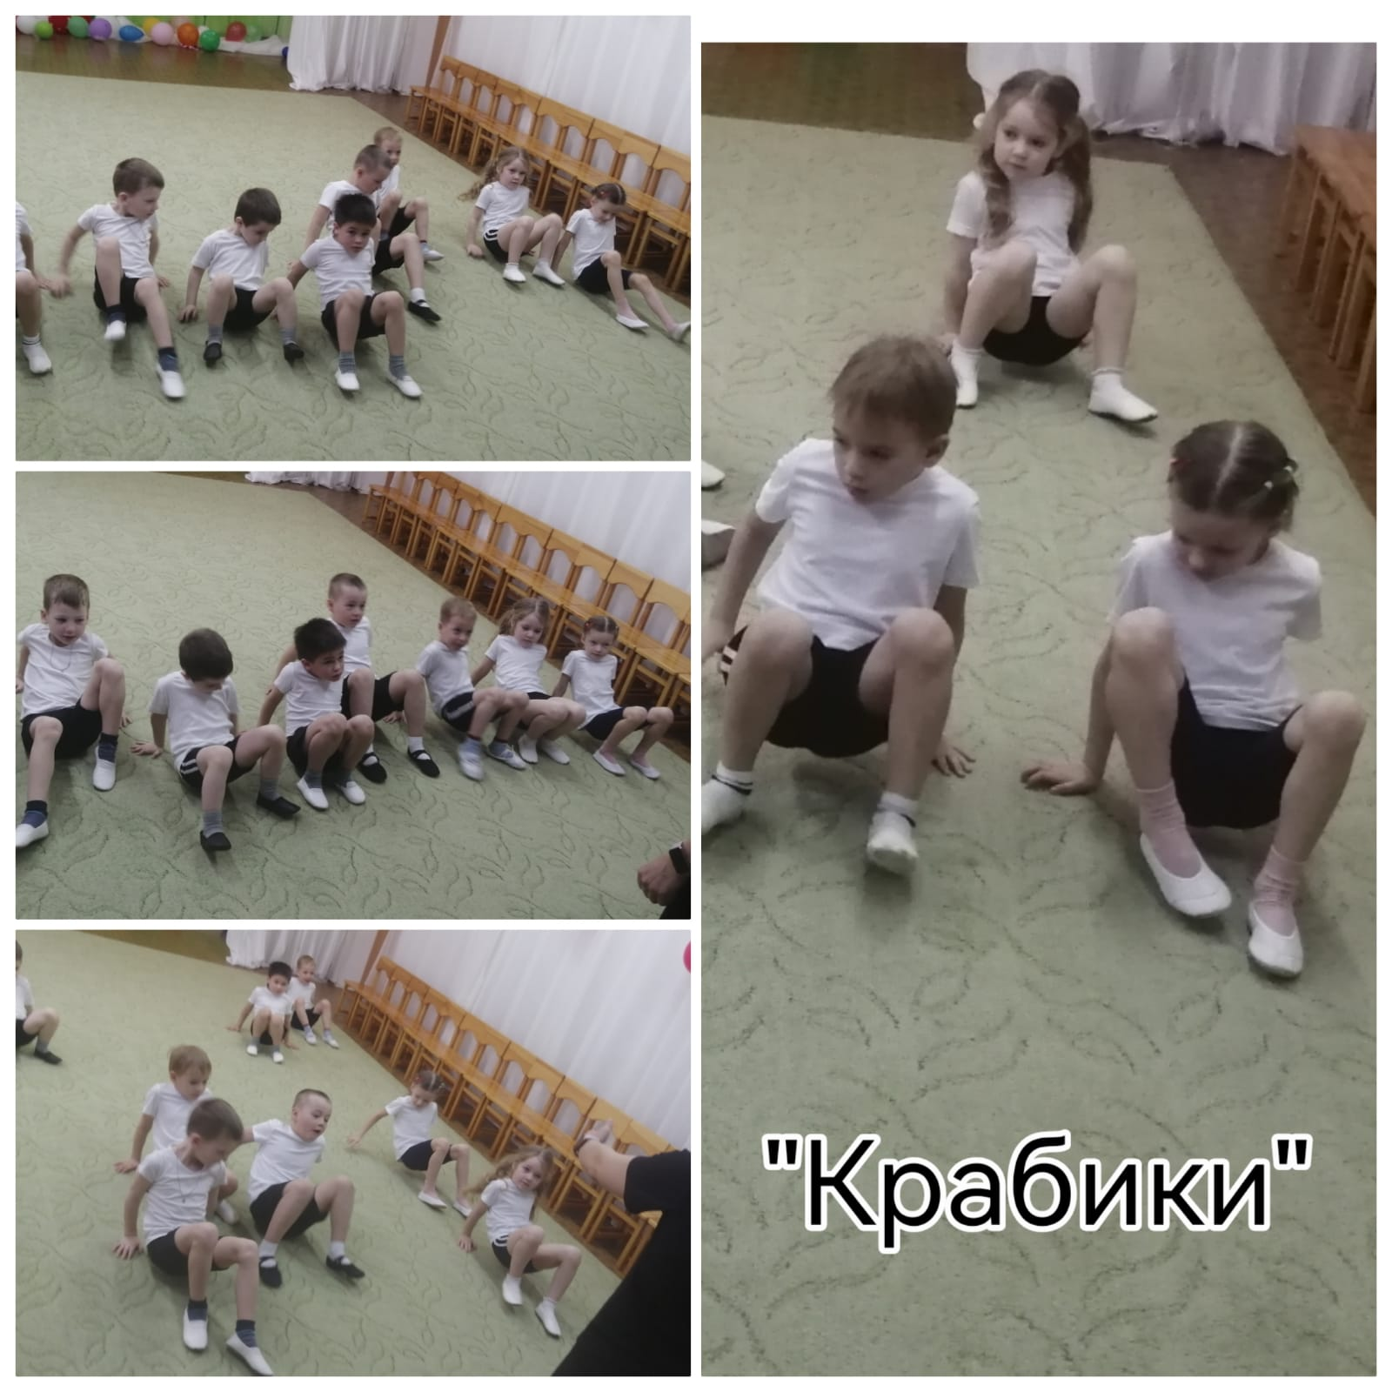

Slide 7
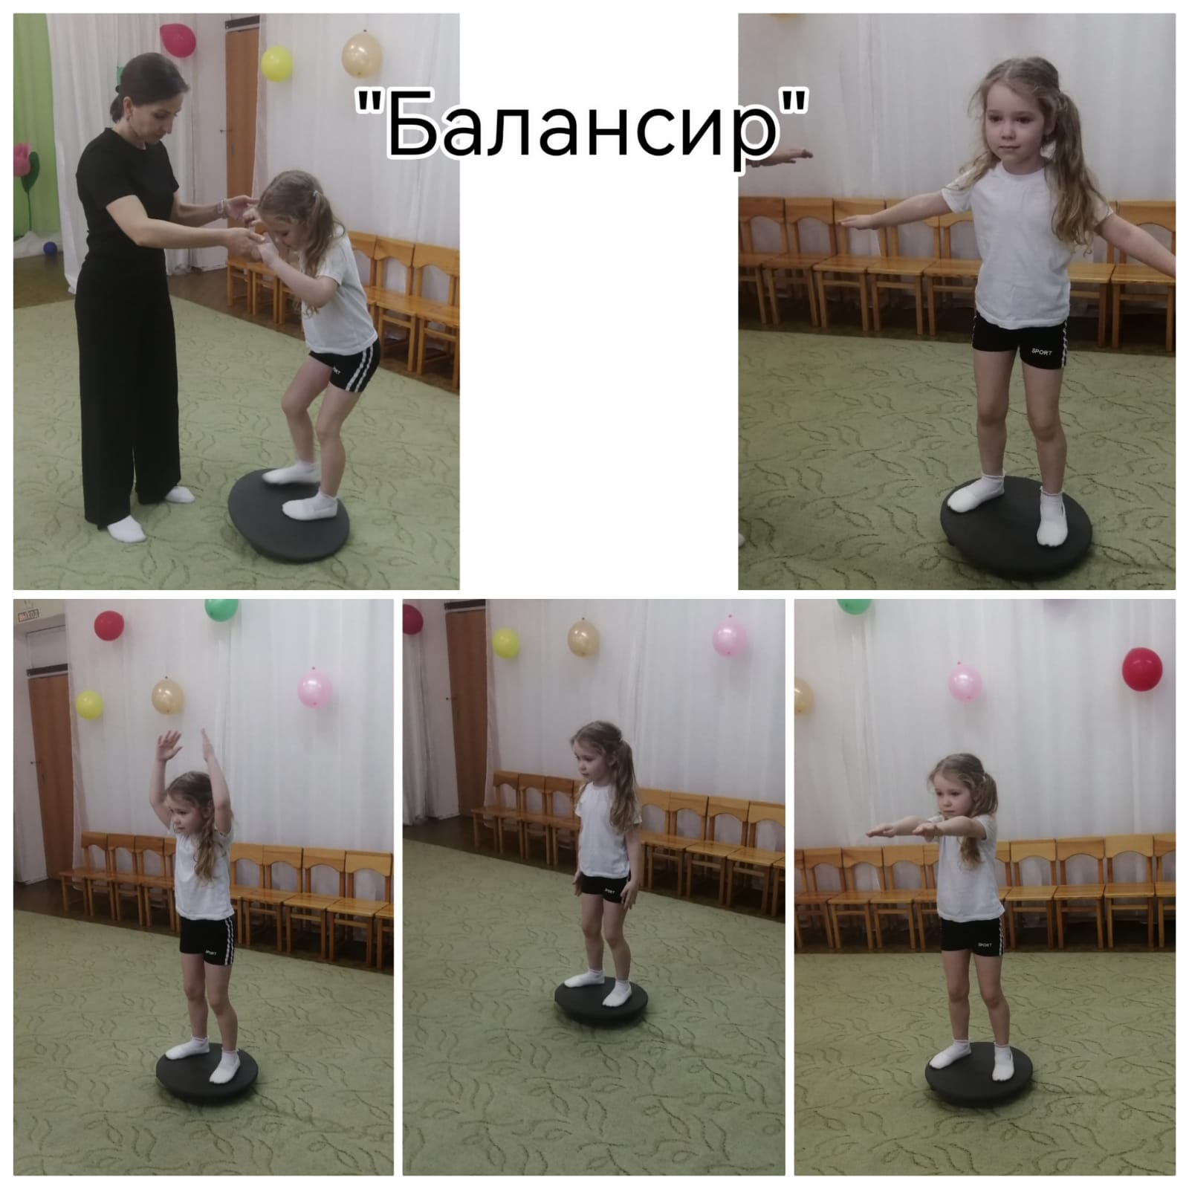

Slide 8
Вывод:
Использование данных упражнений и игр на физкультурных занятиях с детьми старшего дошкольного возраста способствует активизации межполушарного взаимодействия, что формирует стрессоустойчивость ребенка к обучению в школе. У детей улучшается память, самоконтроль поведения, повышается концентрация внимания, происходит формирование пространственных ориентаций, повышается уверенность в своих силах. А это, в свою очередь, является одним из главных критериев психологического здоровья дошкольников.

